Slide 1
Treść dzisiejszego wykładu
Metoda Najmniejszych Kwadratów (MNK)
Współczynnik determinacji
Koincydencja
Kataliza
Współliniowość zmiennych

Slide 2
Jednorównaniowy model ekonometryczny
Y = α₀ + α₁X₁ + α₂X₂ + ... + α_{k}X_{k} + ε
y_{t} = α₀ + α₁x_{1t} + α₂x_{2t} + ... + α_{k}x_{kt} + ε_{t}, t = 1,...,n
y = Xα + ε

Slide 3



Estymatory MNK
wartości teoretyczne:
reszta:
układ równań normalnych:
X^{T}Xa = X^{T}y
estymatory MNK:
a = (X^{T}X)⁻¹X^{T}y

Slide 4
Założenia MNK
zmienne objaśniające X_{i} są nielosowe i nieskorelowane ze składnikiem losowym,
rz(X) = k + 1 ≤ n,
E(ε) = 0,
D²(ε) = E(εε^{T}) = σ²I, σ² < ∞,
ε_{t}: N(0,σ²), t = 1,2,...,n,
informacje zawarte w próbie są jedynymi, na podstawie których estymuje się parametry strukturalne modelu.

Slide 5
Własności estymatorów MNK
Tw. Gaussa - Markowa:
Estymator a wektora parametrów α modelu ekonometrycznego wyznaczony MNK jest estymatorem: liniowym, zgodnym, nieobciążonym i najefektywniejszym w klasie liniowych i nieobciążonych estymatorów.

Slide 6
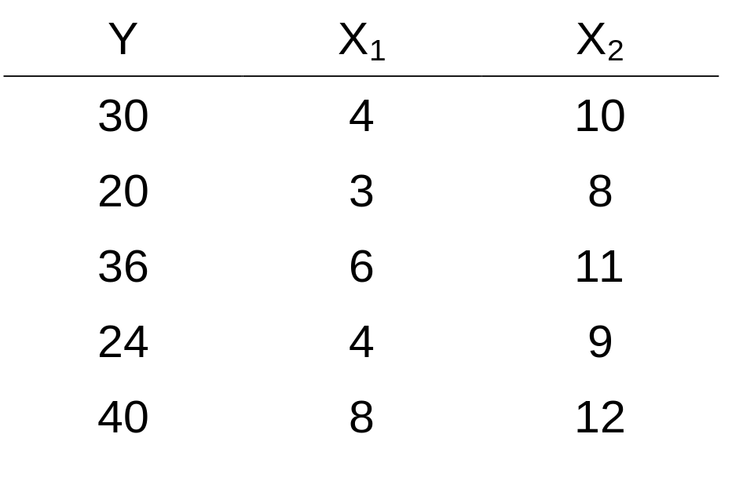

Estymator MNK - przykład
Y - roczna pensja (tysiące $)
X₁ - lata nauki po zakończeniu szkoły średniej
X₂ - staż pracy w przedsiębiorstwie
Szacowany model: Y = α₀ + α₁X₁ + α₂X₂ + ε
Oszacowanie modelu:

Slide 7
Własność koincydencji
Model jest koincydentny, jeśli dla każdej zmiennej objaśniającej modelu spełniony jest warunek:
sgn r_{i} = sgn a_{i}
Para korelacyjna:
para (R,R₀)
Regularna para korelacyjna: para (R,R₀), gdy współczynniki korelacji spełniają warunek:
0 < r₁ ≤ r₂ ≤ ... ≤ r_{k}

Slide 8
Zapis korelacyjny modelu ekonometrycznego
X, Y - dane wystandaryzowane,
R = (1/n)*X^{T}X,
R₀ = (1/n)*X^{T}Y,
zapis korelacyjny: R₀ = Rα + R_{ε},
estymatory: a = R⁻¹R₀,
współczynnik determinacji: R² = R₀^{T}R⁻¹R₀.

Slide 9
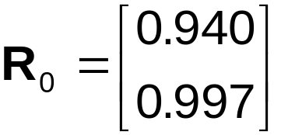
Koincydencja - przykład
współczynnik korelacji X₁ i X₂: r₁₂ = 0,949
model nie jest koincydentny, gdyż
sgn a₁ ≠ sgn r₁

Slide 10
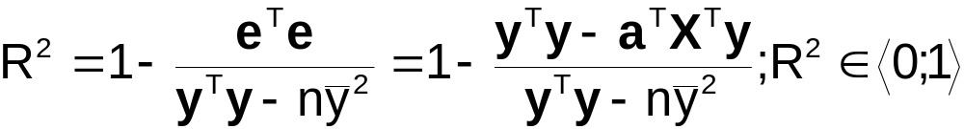
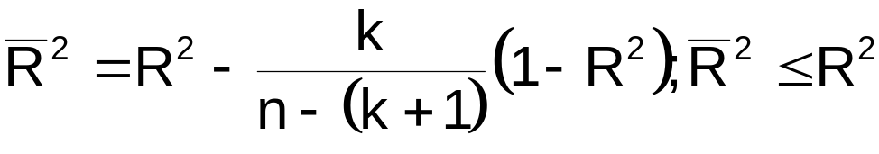
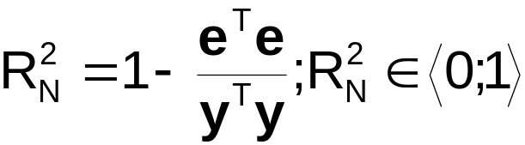
Miary jakości modelu
Współczynnik determinacji:
Skorygowany współczynnik determinacji
Niescentrowany współczynnik determinacji (model bez wyrazu wolnego)

Slide 11
Interpretacja R²
Część zmienności zmiennej objaśnianej, która jest wyjaśniana przez model.
Warunki poprawnej interpretacji:
  zależność między zmienną objaśnianą, a zmiennymi objaśniającymi jest liniowa,
  parametry modelu oszacowane zostały MNK,
  model zawiera wyraz wolny.

Slide 12
Efekt katalizy
Efekt katalizy - możliwość otrzymania wysokiej wartości współczynnika determinacji mimo, że charakter i siła powiązań zmiennych objaśniających i zmiennej objaśnianej nie uzasadniają takiego wyniku.
Efekt katalizy może mieć miejsce, gdy występuje zmienna - katalizator:
  dla regularnej pary korelacyjnej, zmienna X_{i} z pary (X_{i},X_{j}) jest katalizatorem, jeżeli
  r_{ij} < 0 lub r_{ij} > r_{i}/r_{j}

Slide 13
Pomiar zjawiska katalizy
Natężenie zjawiska katalizy:
η = R² - H,
gdzie H jest integralną pojemnością informacyjną zestawu zmiennych objaśniających.
Względne natężenie efektu katalizy:
W_{η} = η / R² x 100%

Slide 14
Współliniowość zmiennych
Współliniowość jest wadą próby statystycznej, polegającą na tym, że szeregi reprezentujące zmienne objaśniające są nadmiernie skorelowane.
Konsekwencje występowania współliniowości:
  niemożliwy staje się pomiar oddziaływania poszczególnych zmiennych objaśniających,
  oceny wariancji estymatorów MNK, związanych ze skorelowanymi zmiennymi, są bardzo duże,
  oszacowania parametrów są bardzo wrażliwe na dodanie lub usunięcie z próby niewielkiej liczby obserwacji.
Ale estymatory MNK są BLUE!!!

Slide 15
Dokładna współliniowość
Dokładna współliniowość - podzbiór zmiennych objaśniających jest związany zależnością liniową.
rz(X) < k + 1 ⇒ macierz X^{T}X jest osobliwa i nie istnieją estymatory MNK!
W praktyce: przybliżona współliniowość.

Slide 16
Przybliżona współliniowość - co robić?
nie robić nic,
zmienić zakres próby statystycznej,
rozszerzyć model o dodatkowe równania,
nałożyć dodatkowe warunki na parametry,
usunąć zmienną lub zmienne,
wykorzystać wyniki innych badań,
dokonać transformacji zmiennych,
zastosować metodę estymacji grzbietowej,
zastosować metodę głównych składowych.

